Slide 1
Skyriaus “šviesos banginės savybės” apibendrinimas
Anykščių A.Baranausko pagrindinė mokykla
Parengė: Monika Pavilonytė 10 klasė
Fizikos mokytoja Birutė Bukauskienė
2015

Slide 2
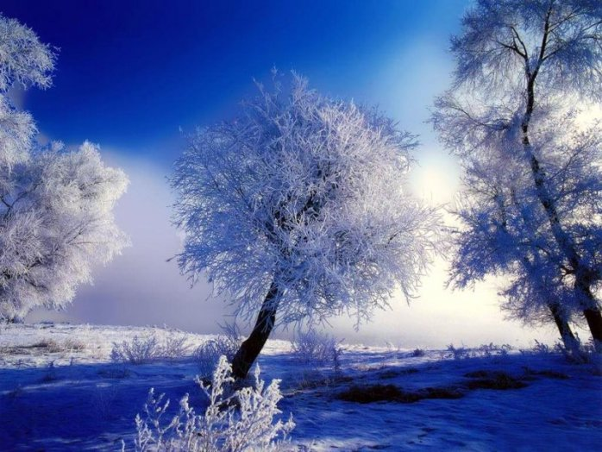
Turinys
Tikslai
Įvadas
Šviesos dispersija
Elektromagnetinių bangų skalė
Spektrai
Šviesos interferencija
Šviesos difrakcija
Uždavinių sprendimas
Testas
Naudota literatūra

Slide 3
Tikslai
Pakartoti svarbiausius skyriuje “Šviesos banginės savybės“ nagrinėtus:
      Reiškinius
      Procesus
      Prietaisus
      Dėsnius
Žinias taikyti praktikoje
Tobulinti uždavinių sprendimo įgūdžius

Slide 4
Šviesos dispersija
Bandymas
Baltos šviesos skaidymas į spektrą
Priemonės:
1.siauras šviesos pluoštas
2.stiklinė prizmė
3.ekranas
Darbo eiga:
Kambaryje tamsu. Siaurą šviesos pluoštą nukreipkime į ekraną ir šviesos kelyje pastatykime skaidrią stiklinę prizmę. Ekrane matome vaivorykštės spalvų juostą.

Slide 5
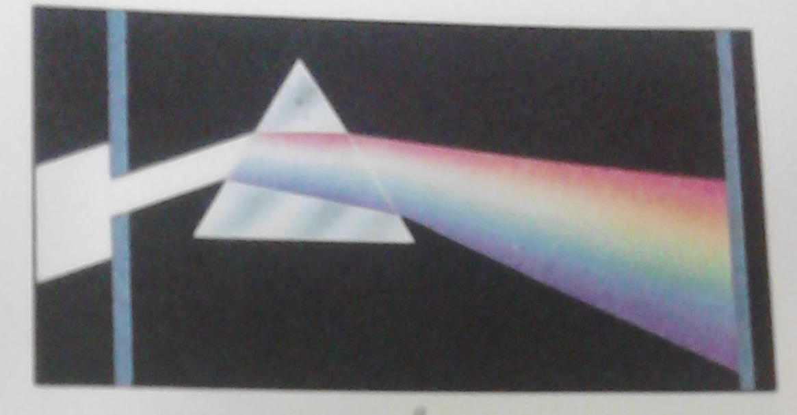
Išvada
Baltos šviesos išskaidymą į spektrą vadiname šviesos dispersija

Slide 6
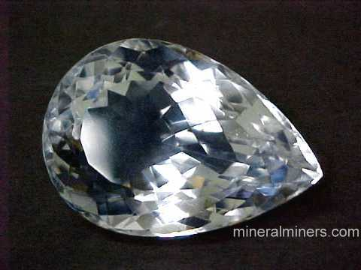
Spalvų atsiradimo iš baltos šviesos mįslė daug šimtmečių domino fizikus. Niekas nedrįso abejoti baltos šviesos vientisumu.
Buvo manoma, kad medžiaga “nudažo”pro ją praėjusią šviesą. Halų vienuolis Markas Dominijius 1611m. Buvo nunuodytas ir viešai sudegintas kartu su savo knyga “Apie vaivorykštę ir spalvas”. Jis bandė kitaip aiškinti spalvą ir vaivorykštės susidarymo priežastis.

Slide 7
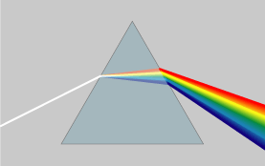
1666 m anglų fizikas I. Niutonas ištyrė ir moksliškai paaiškino šviesos dispersiją. Niutonas įvedė “spektro” terminą. Remdamasis eksperimento rezultatais, Niutonas pareiškė:
Balta šviesa yra sudėtinė,
Ją sudaro spalvotų spindulių visuma
Eidami per prizmę, tie spinduliai lūžta nevienodai:
Labiausiai violetiniai
Mažiausiai - raudoni

Slide 8
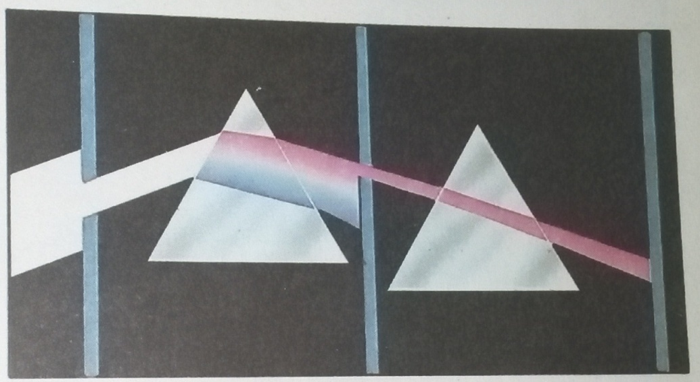
Surinkus spalvotus spektro spindulius į vieną vietą, vėl gaunama balta šviesa.

Slide 9
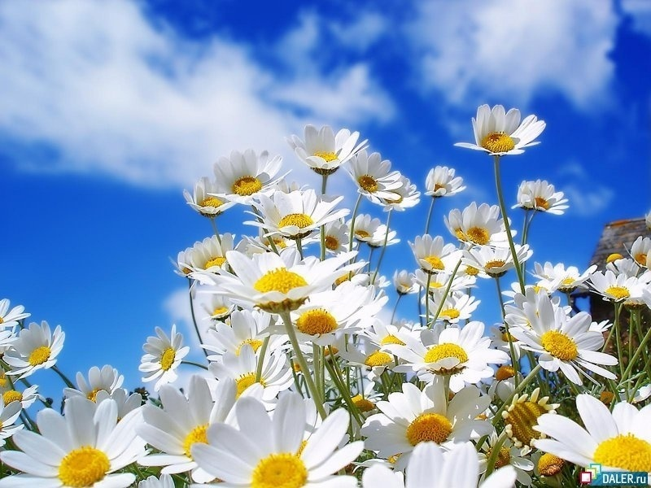
Žinant baltos šviesos sudėtį, galima paaiškinti, kodėl kūnai yra spalvoti.
Baltas yra tas kūnas, kuris atspindi visų spektro spalvų spindulius.

Slide 10
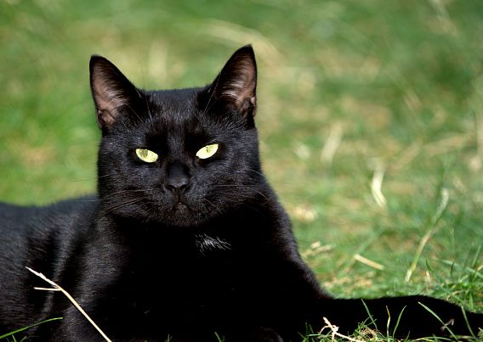
Daiktai, sugeriantys visų spalvų spindulius, atrodo juodi.

Slide 11
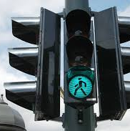
Skaidrūs kūnai praeinančioje šviesoje yra tos spalvos, kurios spindulius jie praleidžia.
Šviesoforo stiklas atrodo žalias todėl, kad jis yra skaidrus žaliai šviesai, o kitokius spindulius sugeria.

Slide 12
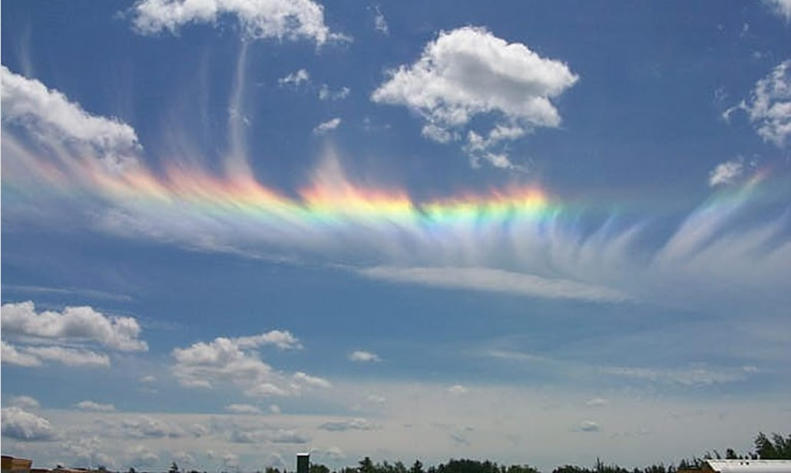
Šviesos dispersijos reiškiniu aiškinamas vaivorykštės susidarymas
Vaivorykštė matoma tada, kai į vandens lašelių pilną orą žiūrima nusisukus nuo Saulės.
Kas vyksta šviesos spinduliui krintant į vandens lašelį:
1.Įeidama į lašą lūžta
2.Visiškai atspindi lašo viduje
3.Dar kartą lūžta išeidama iš lašo.

Slide 13
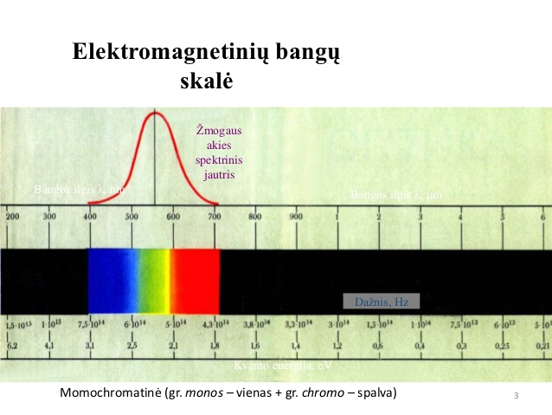
Elektromagnetinių bangų skalė
Elektromagnetinių bangų skalė sudaroma visais žinomas elektromagnetines bangos surašant į vieną eilę pagal jų ilgį, nuo ilgiausių iki trumpiausių.
Elektromagnetinių bangų skalę sudaro:
      Žemo dažnio
      Radijo
      Infraraudonieji
      Regimieji
      Ultravioletiniai
      Rentgeno
      Gama spinduliai

Slide 14
Infraraudonieji spinduliai
Šie spinduliai dažnai vadinami šiluminiais spinduliais
Bangos ilgis yra apytiksliai(750nm-1,5mm)
Pagrindinis šaltinis – Saulė
Infraraudonieji spinduliai naudojami:
          Pramonėje
          Žemės ūkyje
          Medicinoje

Slide 15
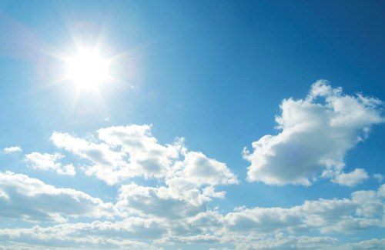

Slide 16
Infraraudonųjų spindulių šiluminiu poveikiu pagrįstas šiltnamių veikimas.
Šiltnamio stiklas gerai praleidžia regimąją šviesą ir trumpesniųjų bangų infraraudonuosius spindulius. Nuo jų gruntas įšyla ir ima skleisti ilgesnių bangų infraraudonuosius spindulius. Juos stiklas sulaiko. Tokiu būdu šiltnamyje laikosi šiluma.

Slide 17
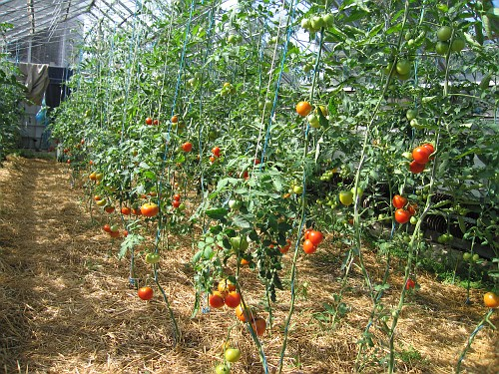

Slide 18
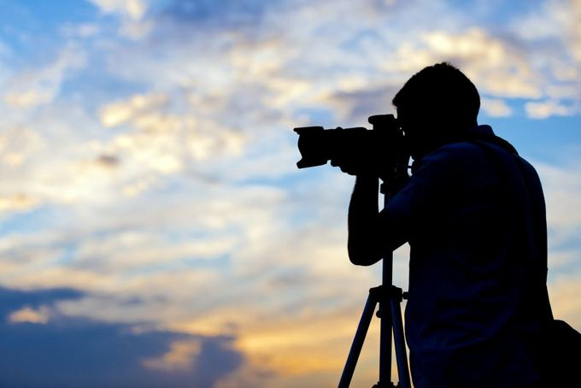
Naudojant infraraudoniesiems spinduliams jautrias fotomedžiagas, galima fotografuoti tamsoje.

Slide 19
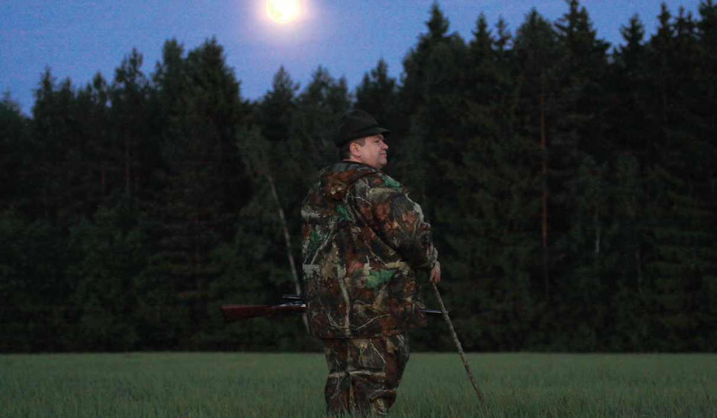
Sukurti naktiniai žiūronai ir optiniai taikikliai, kurie infraraudonuosius spindulius pakeičia regimaisiais.

Slide 20
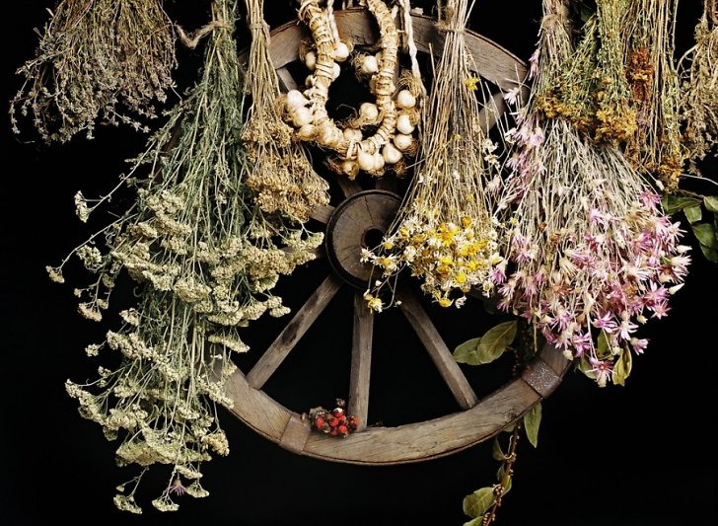
Pramonėje infraraudonaisiais spinduliais džiovinami:
    Vaisai
    Mediena
    Audiniai
    Dažų dangos

Slide 21
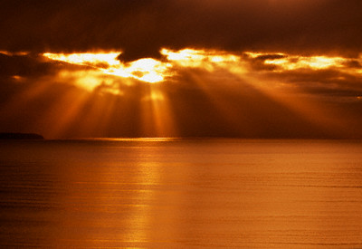
Ultravioletiniai spinduliai
Bangos ilgis siekia (3-380nm)
Nematomi
Jiems būdingas didelis biologinis ir cheminis aktyvumas
Juos sugeria stiklas

Slide 22
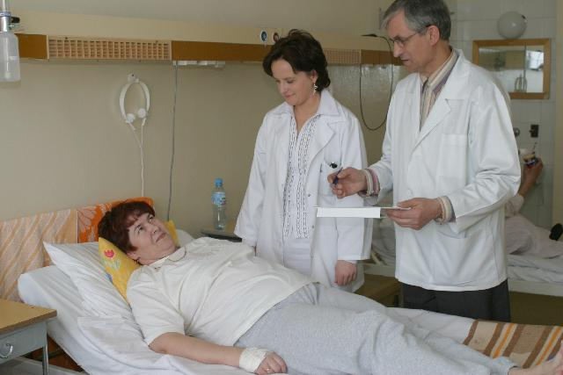
Ultravioletiniai spinduliai taikomi medicinoje:
    Skatina augimą
    Stiprina organizmą
    Naikina ligas sukeliančias bakterijas
    Gydo ligas

Slide 23
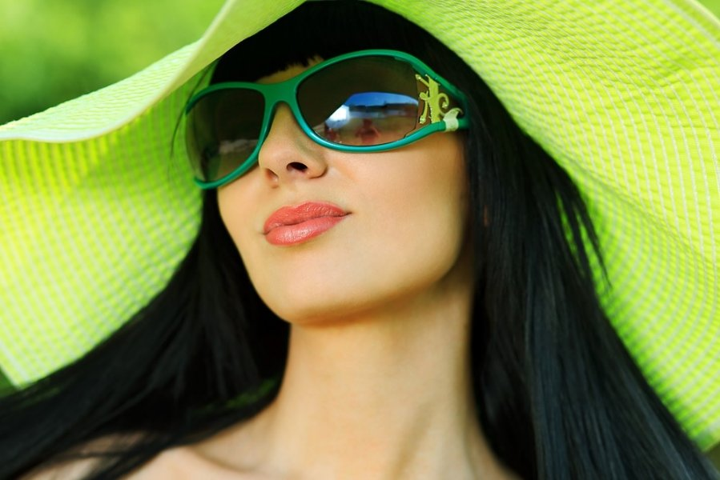
Didelis kiekis ultravioletinių spindulių žalingas:
    Ardo akies tinklainę
    Skatina odos vėžio atsiradimą
    Gali sukelti saulės smūgį

Slide 24
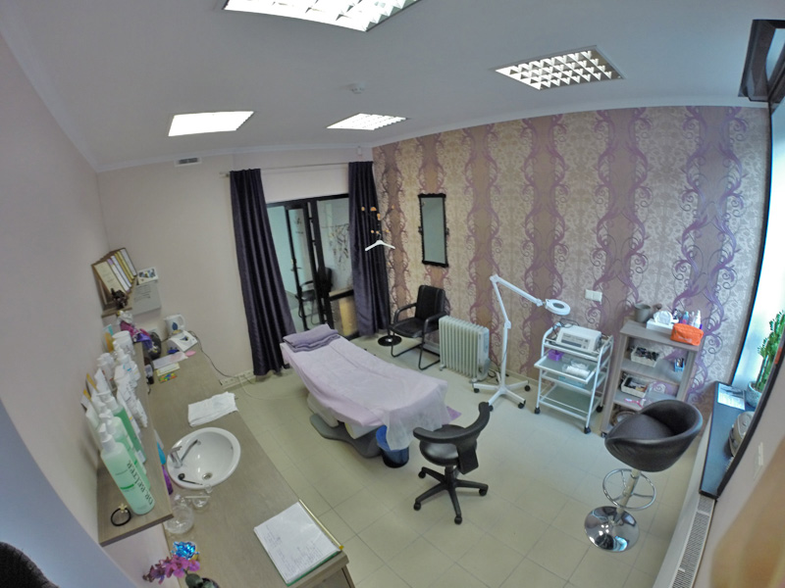
Techninis ultravioletinių spindulių šaltinis yra kvarco lempa.

Slide 25
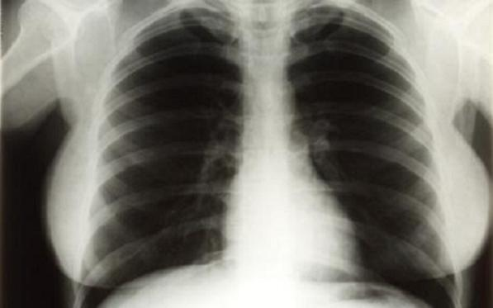
Rentgeno spinduliai
Tai trumpos elektromagnetinės bangos
Bangų ilgis (10-0,001m)
Jie atsiranda stabdant greituosius elektronus
Naudojami medicinoje:
      ligoms diagnozuoti
      Vėžiui gydyti
      Tvirtinti kaulų lūžius

Slide 26
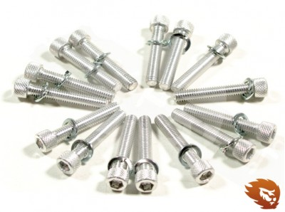
Rentgeno spinduliai naudojami technikoje:
    Aptikti metalinių detalių defektus
    Nustatyti priemaišas
    Rasti įtrūkimus

Slide 27
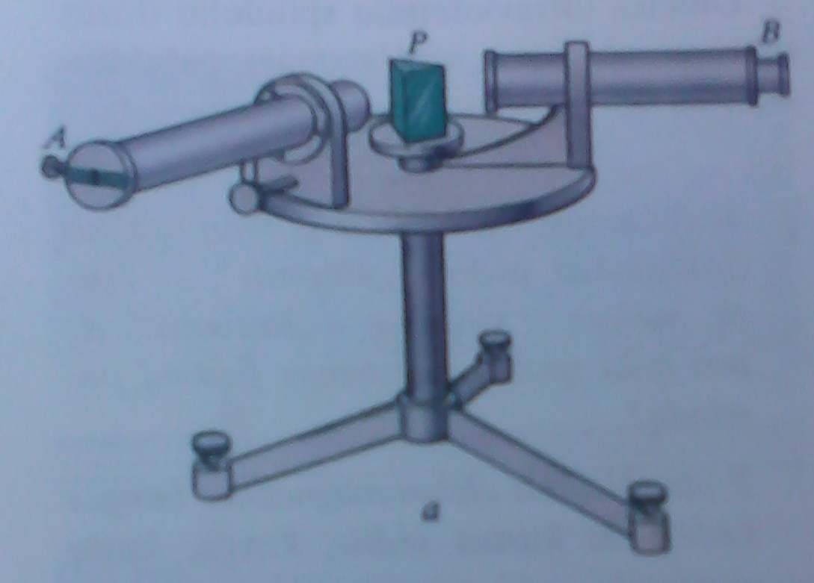
Spektrai
Prietaisas, skirtas spektrams tirti, vadinamas spektroskopu.
Spektroskopo sudėtis:
    1. A- kolimatoruis
    2.B-žiūronas
    3.P- trisienė prizmė

Slide 28
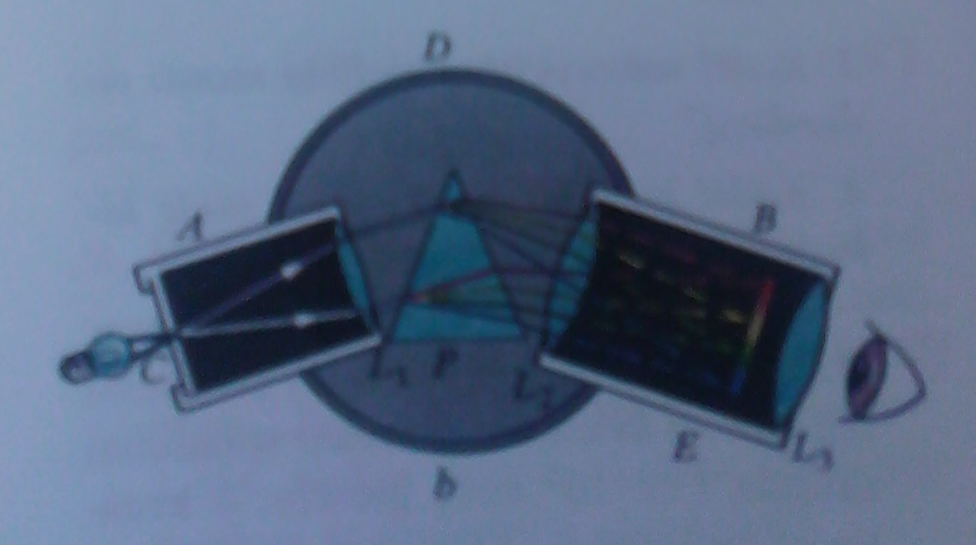
spektrografas-prietaisas skirtas spektrams fotografuoti.

Slide 29
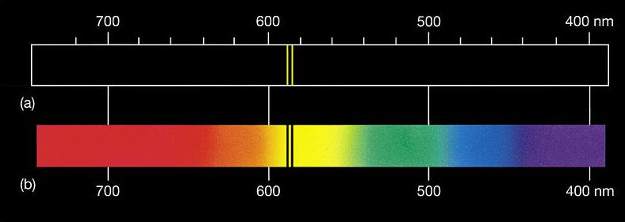
Emisijos spektrą skleidžia įkaitę kūnai.
    jį sudaro visų ilgių regimosios elektromagnetinės bangos
    spektro vaizdas – nėra trūkių, būdingas tolygus perėjimas nuo vieno dažnio bangų prie kito.
    Spektro šaltinis:
          Įkaitinti kieti kūnai
          Skysčiai
          Didelio tankio dujos
    Pagal šį spektrą nustatoma medžiagos cheminė sudėtis

Slide 30
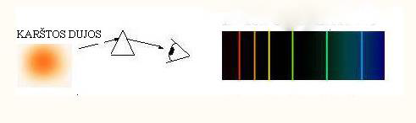
Linijinis spektras
Jį sudaro tam tikrų ilgių regimosios elektromagnetinės bangos
Skleidžia įkaitę kūnai
Spektro vaizdas – atskiros siauros spalvotos linijos, esančios tamsiame fone
Spektro šaltinis
        a. Įkaitintos nedidelio slėgio atominės dujos
Pagal jį galima nustatyti esančius medžiagoje cheminius elementus

Slide 31
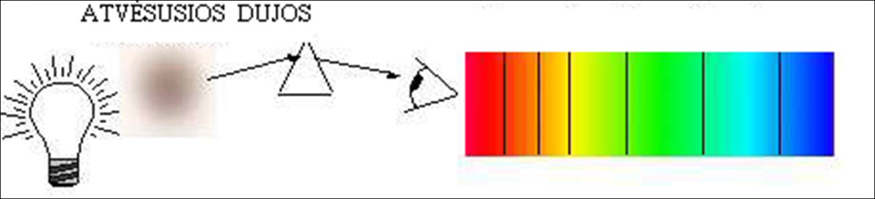
Juostinis spektras
  Skleidžia įkaitinti kūnai
  Jį sudaro atskiros juostos, atskirtos tamsiais tarpais
  Spektro šaltinis:
          Įkaitintos nedidelio slėgio molekulinės dujos

Slide 32
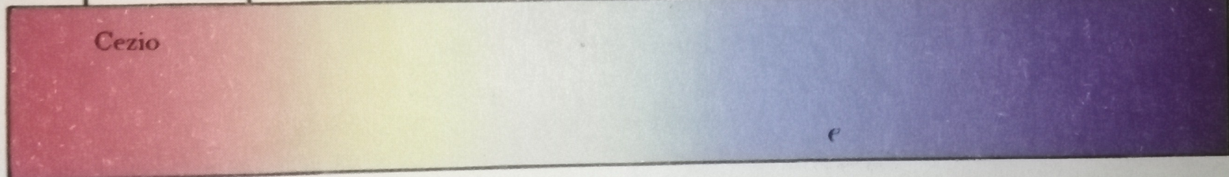
Absorbcijos spektras
Jis gaunamas įkaitintos medžiagos spindulius praleidžiant pro šaltas dujas.
Pagal spektrą galima nustatyti medžiagos cheminę sudėtį

Slide 33
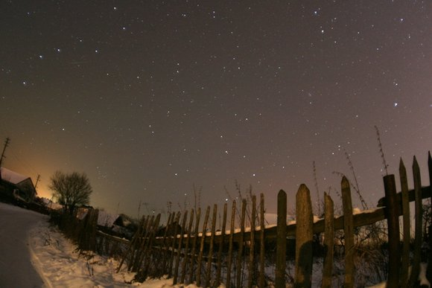
Spektrinė analizė
Tai medžiagos cheminės sudėties nustatymas pagal jos spektrus.
Spektrine analize nustatyta Saulės ir žvaigždžių cheminė sudėtis.

Slide 34
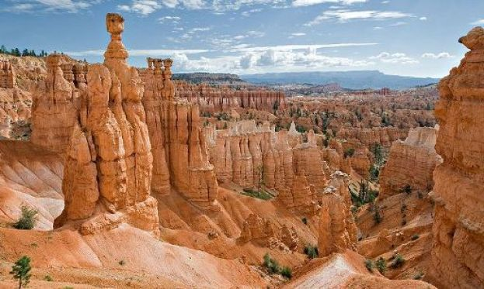
Spektrinė analizė taikoma geologijoje
        Tirti mineralų sudėtį
        Ieškoti retųjų metalų

Slide 35
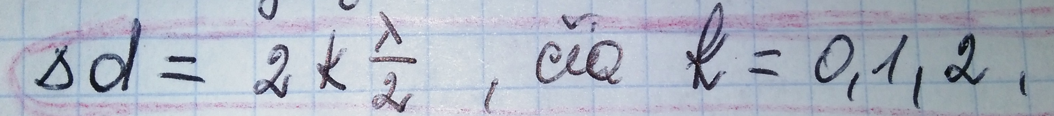
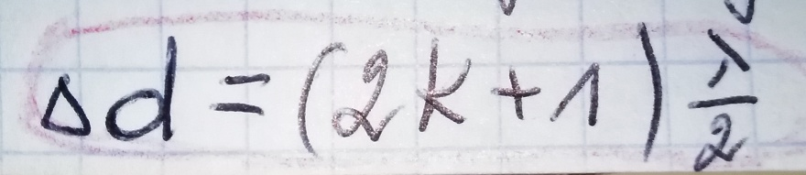
Šviesos interferencija
Dviejų ar kelių koherentinių šviesos bangų sudėtis.
kur bangų eigos skirtumas Δd lygus nelyginiam pusbangų skaičiui
Interferencijos max susidaro:
kur bangų eigos skirtumas Δd lygus sveikam bangų skaičiui, arba lyginiam pusbangių skaičiui:
b) Interferencijos min susidaro: kur bangų eigos skirtumas Δd lygus nelyginiam pusbangų skaičiui.

Slide 36
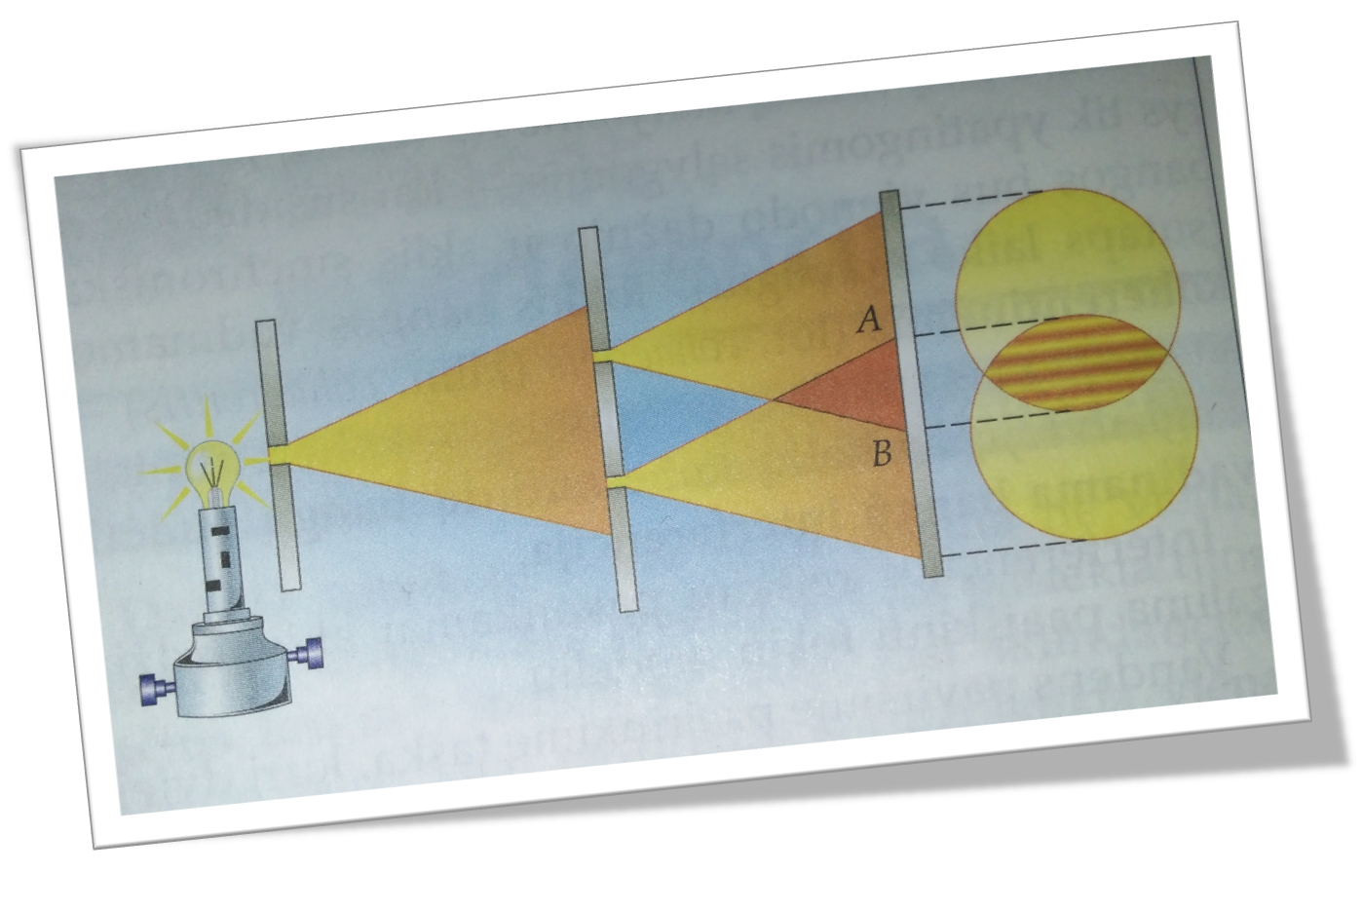

Slide 37
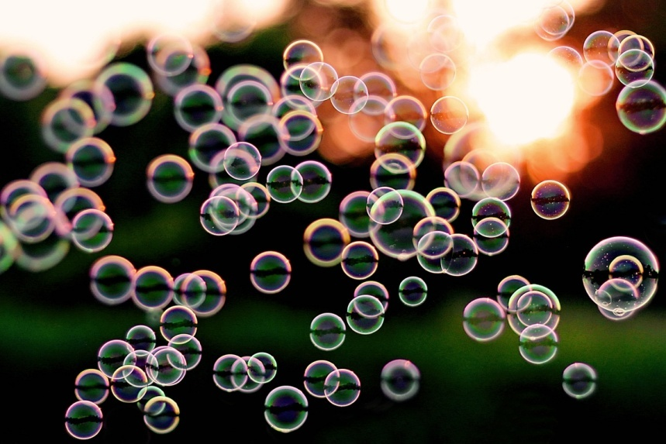
Interferencijos reiškiniu paaiškinama:
        Spalvoti muilo burbulai
        Laumžirgio sparnų spalvos
        Riebalų ar naftos produktų dėmės vandens paviršiuje
        Paukščių plunksnos
        Plonas šilkas
        Perlamutras

Slide 38
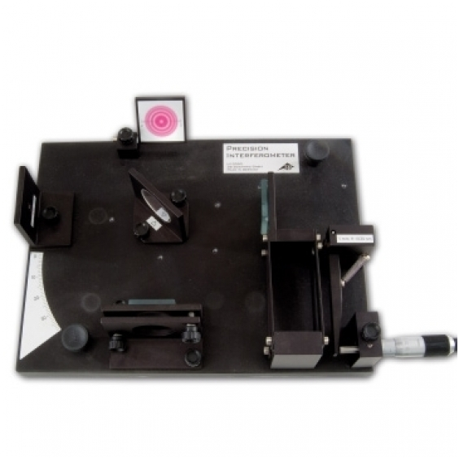
Šviesos interferencijos pritaikymas
    Matuoti paviršiaus nelygumams
    Nustatyti paviršių šlifavimo kokybę
    Plonų gijų matmenų radimas

Slide 39
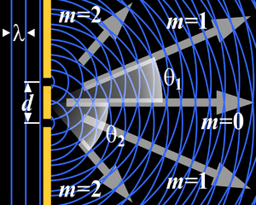
Šviesos difrakcija
Tai šviesos bangų užlinkimas už kliūties.
Difrakcijos reiškinys neatsiejamai susijęs su interferencija. Difrakcijos atveju interferuoja ne dviejų šaltinių bangos, o tos pačios bangos atskiros dalys. Kiekvienas aplinkos taškas, kurį pasiekia ir sutrikdo atsklidusi banga, tampa antrinių bangų šaltiniu. Štai tos bangos, sklindančios iš visų aplinkos taškų, ir užsikloja vienos ant kitų, intrerferuoja.

Slide 40
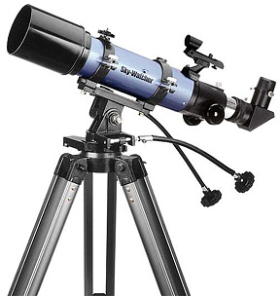
Difrakcijos žalingi reiškiniai
    Pro mikroskopą stebimų smulkių daiktų atvaizdai susilieja
    Prie teleskopo vamzdžio angos matosi šviesūs žiedai.

Slide 41
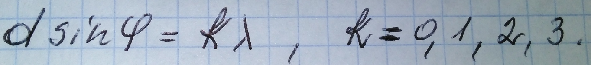
Difrakcinė gardelė
1. Ją sudaro daugybė labai įvairų plyšių, atskirtų neskaidriais tarpais
2. d - gardelės konstanta
d – atstumas nuo vieno plyšio pradžios iki gretimo plyšio pradžios
3. Nuo skirtingų plyšių sklindančių bangų interferencijos max sąlyga:
Gardelė išskaido baltą šviesą į spektrą.

Slide 42
Difrakcinės gardelės naudojimas moksle ir praktikoje
    Tiriant Rentgeno spindulių difrakciją kristaluose, buvo išaiškinta:
            Kristalų struktūra
            Atomų išsidėstymas gardelėse
    Difrakciniais metodais tiriama:
            Šviesos sudėtis
            Matuojami jos bangų ilgai

Slide 43
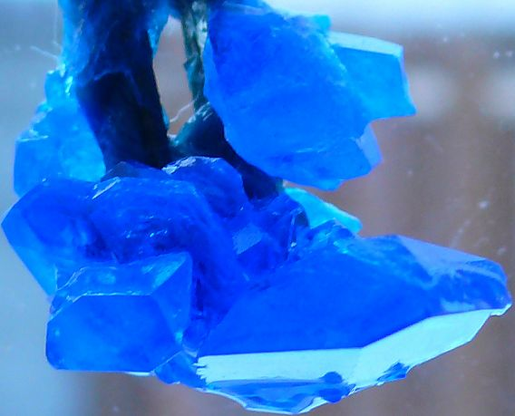

Slide 44
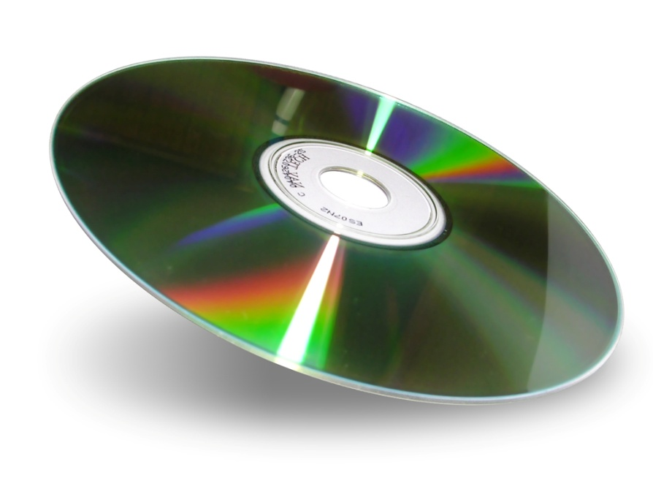
Difrakcija gamtoje ir technikoje
    Apie saulę matomi spalvoti žiedai
    Ant patefono plokštelės – spektras
    Apie gatvės žibintus – spalvoti žiedai

Slide 45
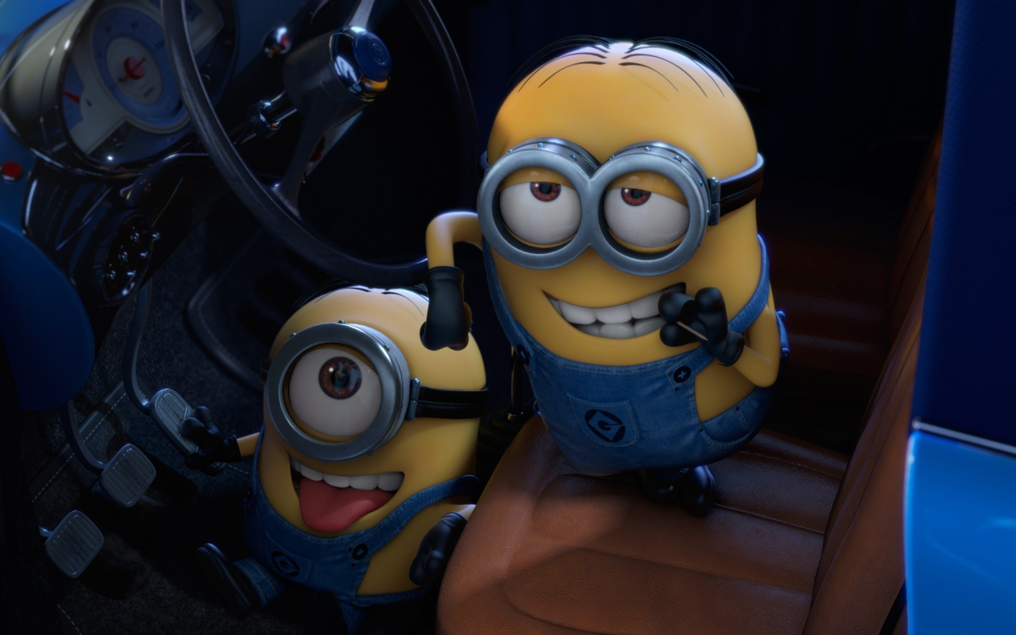
Uždavinių sprendimas

Slide 46
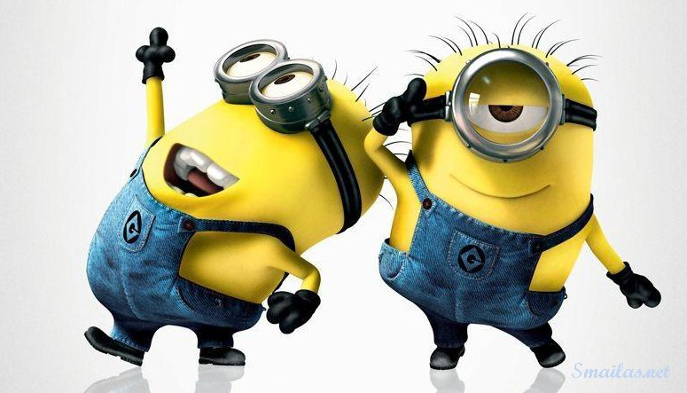
1 uždavinys
Į difrakcinę gardelę krinta monochromatinė šviesa, kurios bangos ilgis λ.
Koks spindulių, sudarančių antrąjį maksimumą, bangų eigos skirtumas?

Slide 47
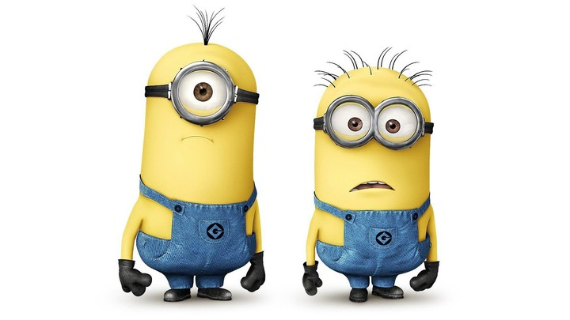
1 uždavinio sprendimas
dsinf=kλ, kai =0,1,2…….
    Jei ši sąlyga tenkinama, kai k=0, tai ekrane gaunamas centrinis maksimumas.
    Kai k=1 pirmos eilės maksimumas vadinasi bangų eigos skirtumas 2λ

Slide 48
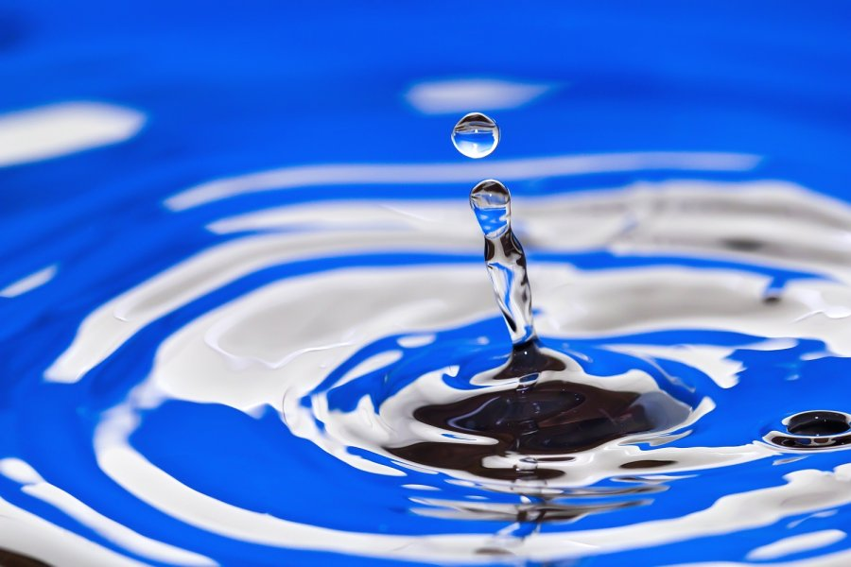
2 uždavinys
Šviesa vandenyje sklinda 220000 km/s greičiu.
Koks vandens absoliutinis lūžio rodiklis?
(šviesos greitis vakuume 300 000 km/s)

Slide 49

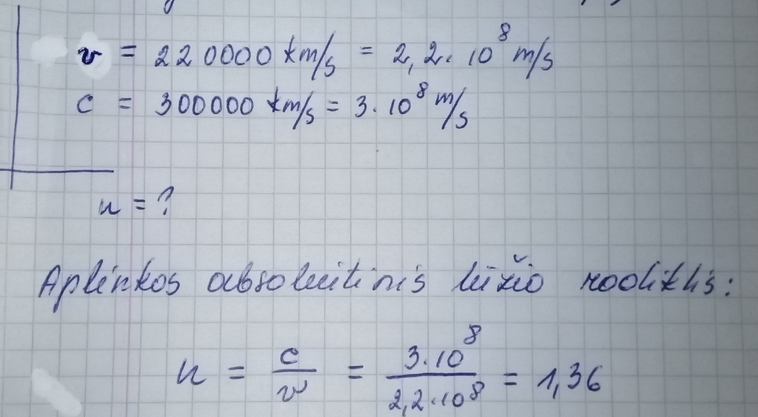
2 uždavinio sprendimas

Slide 50
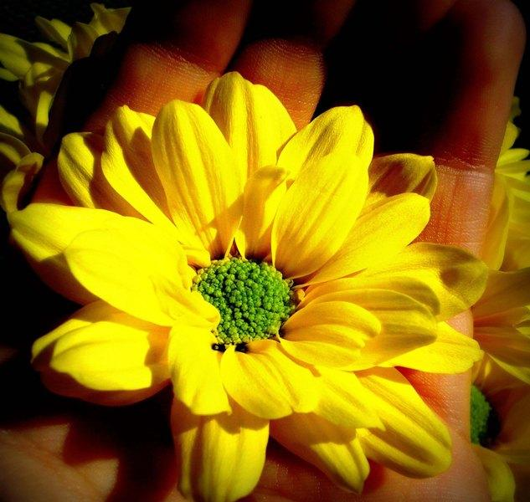
3 uždavinys
Kaip paaiškinti alyvos arba benzino dėmių nusidažymą vaivorykštės spalvomis vandens paviršiuje?

Slide 51

Atsakymas
Šviesos interferenciją galima paaiškinti muilo burbulų ir plonos benzino ar alyvos plėvelės, ant vandens spalvos ,nors jie savaime yra bespalviai.

Slide 52
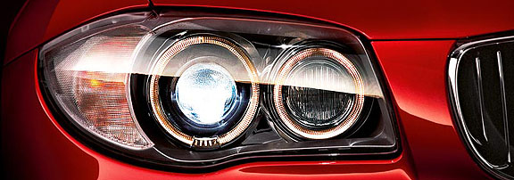
4 uždavinys
Kodėl automobilio žibintų šviesoje ant asfalto esantys klanai naktį vairuotojams atrodo kaip tamsios dėmės?

Slide 53

Atsakymas
Klano paviršius atspindi šviesą veidrodiškai. Atsispindėjusi šviesa praktiškai nepatenka į vairuotojo akis. Asfaltas, turintis nelygų paviršių, atspindi šviesą difuziškai, todėl dalis atsispindėjusios šviesos patenka į vairuotojo akis.

Slide 54
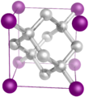
5 uždavinys
Difrakcinės gardelės kiekviename ilgio milimetre įrėžta po 100brūkšnelių.Apskaičiuokite, kokio ilgio šviesos bangos apšviečia gardelę, jei antroji šviesi juostelė nutolusi nuo centrinės juostelės ekrane 12cm.Atstumas nuo difrakcinės grafelės iki ekrano l=1,5m

Slide 55
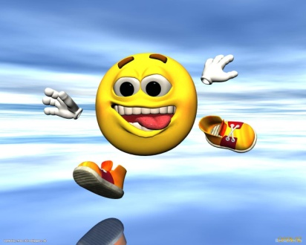
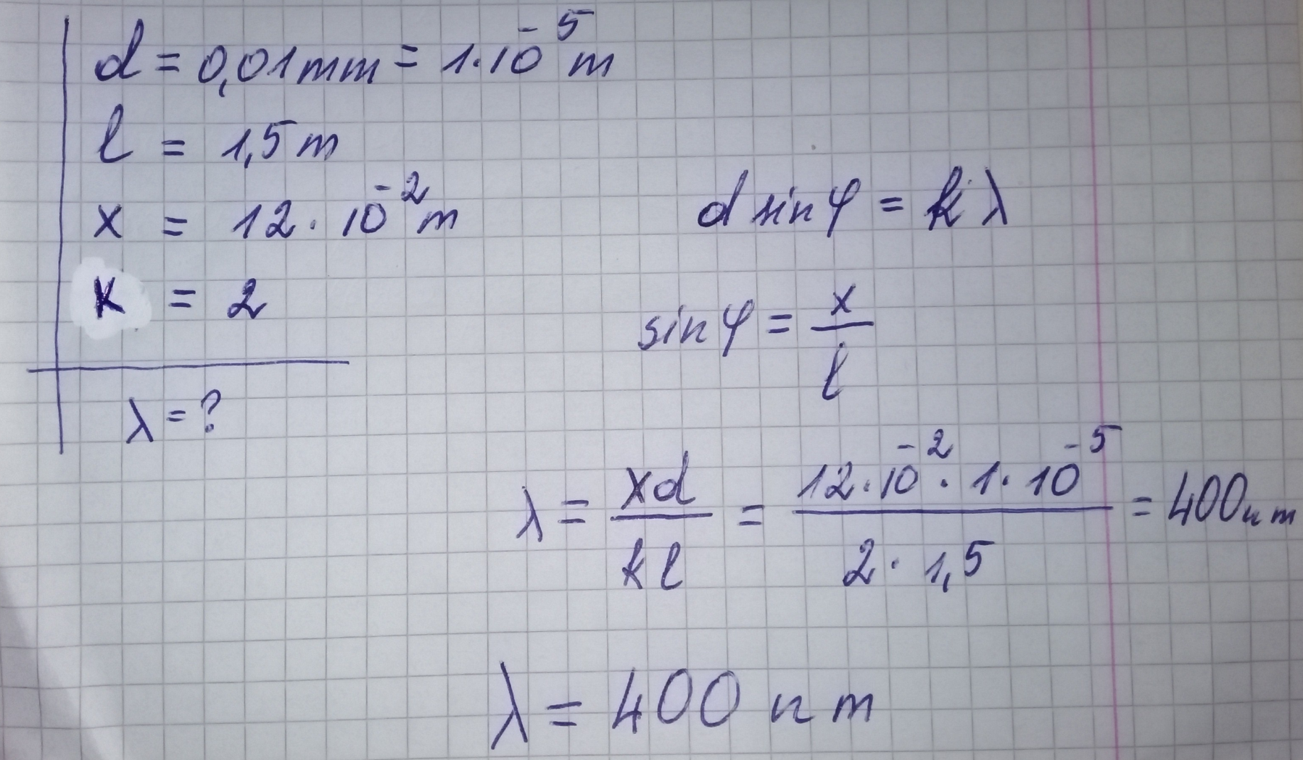
5 uždavinio sprendimas

Slide 56

6 uždavinys
Spektro raudonąjį kraštą pro difrakcinę gardelę ekrane matysime nutolusį per 3,5cm nuo plyšio vidurio. Atstumas nuo difrakcinės gardelės iki ekrano 50cm,gardelės konstanta 10⁻² mm.
Apskaičiuokite raudonos šviesos bangos ilgį.

Slide 57
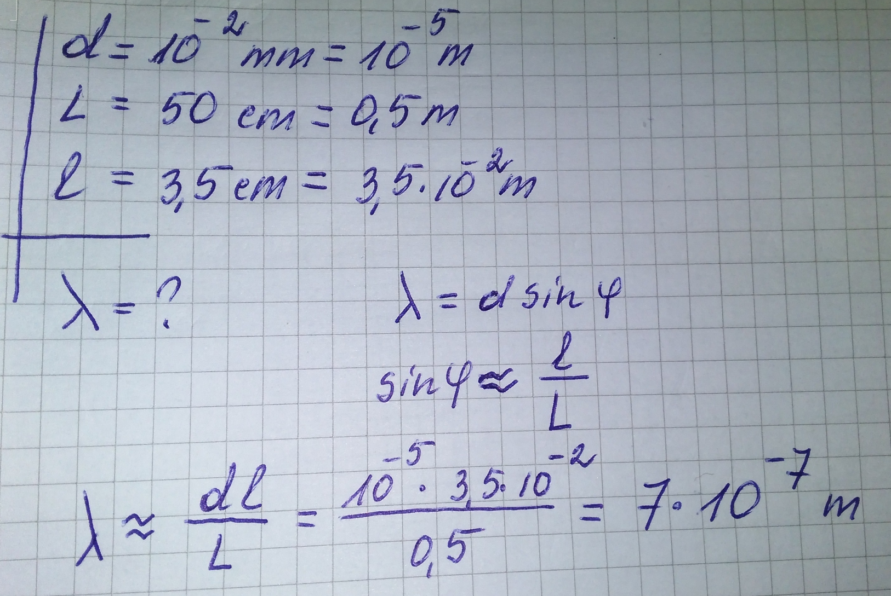

6 uždavinio sprendimas

Slide 58

7 uždavinys
Garso bangos ir elektromagnetinės bangos ilgis ore toks pats – 10cm.
Apibūdinkite šias bangas (girdima, negirdima, šviesa, radijo banga ir t.t)
Kodėl taip skiriasi jų savybės?

Slide 59


7 uždavinio sprendimas

Slide 60

8 uždavinys
Du siauri plyšiai, tarp kurių yra d=0.2 nm atstumas,ap6viesti balta 6viesa.Ekrane, nutolusiame nuo plyšių per D=1,3m, susidaro interferncinis vaizdas, atstumas Δh tarp gretimų tamsių jo juostų lygus 0,32cm.
Apskaičuokite vidutinį baltos šviesos bangos ilgį.

Slide 61


8 uždavinio sprendimas

Slide 62

9 uždavinys
Iš šono muilo burbulo viršutinė dalis atrodo juoda, apatinė – skaidri. Tarp jų matomas vaivorykštės spalvų juostos.
Paaiškinkite, kodėl taip yra.

Slide 63


9 uždavinio sprendimas

Slide 64

10 uždavinys
Plokščiai iškilas lęšis, kurio kreivumo spindulys R=2 m, padėtas ant stiklo plokštelės.
Kokio ilgio yra 7-ojo tamsaus Niutono žiedas spindulys atspindžio šviesoje? Šviesos bangos ilgis

Slide 65


10 uždavinio sprendimas

Slide 66

TESTAS

Slide 67

Kuriais fizikiniais reiškiniais pagrįstas baltos šviesos skaidymas į spalvas:
1- dispersija,2 – difrakcija, 3 – interferencija
      2
      3
      1,3
      1,2,3

Slide 68

Kurie išvardinti reiškiniai patvirtina šviesos kvantinę prigimtį?
    Difrakcija
    Interferencija
    Poliarizacija
    Fotoefektas

Slide 69

3.Kokie šviesos šaltiniai- mėlyni, žali ar raudoni- sunkiau pastebimi, žiūrint iš didelio aukščio?
    Mėlyni
    Žali
    Raudoni
    Visi

Slide 70

4.Kurių elektromagnetinių spindulių dažnis yra didžiausias?
    Radijo bangų
    Regimosios šviesos
    Rentgeno spindulių
    Ultravioletinių spindulių

Slide 71

5.Kaip atsiranda mėlyno popieriaus spalva?
    Popierius mėlyną spalvą atspindi
    Popierius mėlyną spalvą praleidžia
    Popierius šiuos spindulius sugeria
    Popierius laužia mėlyną spalvą

Slide 72

6.Į žalio stiklo butelį pripilta raudono rašalo.
Kokios jis atrodo spalvos?
    Žalias
    Raudonas
    Rudas
    Juodas

Slide 73

7.Kurios spalvos šviesa, pereidama iš oro į stiklą, labiausiai lūžta?
    Raudona
    Mėlyna
    Žalia
    Violetinė

Slide 74

8.Difraguodamas ir lūždamas šviesos spindulys keičia sklidimo kryptį.
Kuo skiriasi difrakcijos ir lūžimo reiškiniai?
    Matomais vaizdais
    Niekuo nesiskiria
    Difrakcija vyksta toje pačioje aplinkoje, o šviesos banga lūžta pereidama iš vienos aplinkos į kitą.
    Difrakcija vyksta sklindant bangai, lūžimas- sklindant šviesos spinduliui

Slide 75

9.Kada yra stebima šviesos difrakcija?
    Žiūrint į lemputę pro kaproninį audinį
    Žiūrint į muilo burbulą
    Kai matom spalvotus ratilus apie saulę
    Kai vabzdžiai prieš šviesą atrodo spalvoti

Slide 76

10.Ar gali interferuoti dviejų lempų šviesa?
      Gali, jei lempos vienodos
      Gali, jei atstumas tarp lempų didelis
      Gali, jei jų skleidžiamos bangos vienodos
      Negali, nes jų skleidžiamos bangos nėra koherentinės

Slide 77

Atsakymai

Slide 78

D
D
A
C
A
D
D
C
A
D

Slide 79
Naudota literatūra
Vl.Valentinavičius,Fizika10kl., Kaunas, šviesa,2006
St. Jakutis, Fizikos uždavinynas, X-XII kl., Kaunas, šviesa, 1994
V. Tarasonis, Fizika , X-XIIkl.,Vilniaus mokslo ir enciklopedijų leidykla 1995
Jaunųjų fizikų mokykla “Fotonas”
www.wikipedija.com

Slide 80

Ačiū už dėmesį

